Slide 1
PROBABILITY & STATISTICS
COUNTING TECHNIQUE
(TEKNIK PENCACAHAN)
KODE DOSEN : NKC / MATA KULIAH : PROBABILITAS & STATISTIKA (MUH1F3)

Slide 2
TUJUAN
Menghitung jumlah titik sampel dalam ruang sampel $n(s)$ dan pada event tertentu.
Perhatikan :
Urutan → diperhatikan atau tidak
Pemulihan → ada atau tanpa
KODE DOSEN : NKC / MATA KULIAH : PROBABILITAS & STATISTIKA (MUH1F3)

Slide 3
HUKUM PENGGANDAAN
Teorema: [HUKUM PENGGANDAAN]
Jika operasi pertama dapat dilakukan dengan n₁ cara dan setiap cara dapat dilanjutkan dengan operasi kedua yang dapat dilakukan dengan n₂ cara, dan seterusnya sampai sederetan k buah operasi, maka operasi tersebut dapat dikerjakan secara bersama-sama sebanyak n₁ x n₂ x n₃ x … x n_{k} cara
KODE DOSEN : NKC / MATA KULIAH : PROBABILITAS & STATISTIKA (MUH1F3)

Slide 4
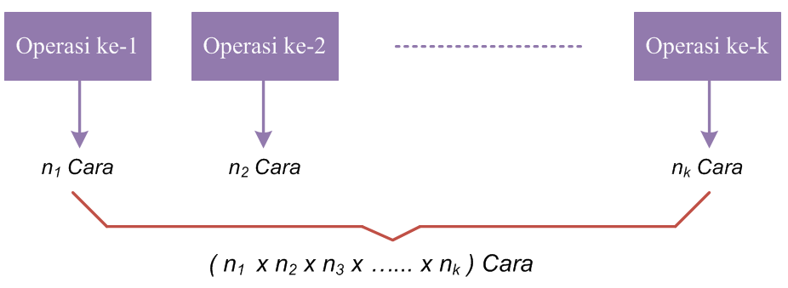
KODE DOSEN : NKC / MATA KULIAH : PROBABILITAS & STATISTIKA (MUH1F3)

Slide 5
CONTOH-1
Misalkan dalam suatu ujian disediakan 5 soal dengan tipe jawaban “Metode Langsung” atau “Metode Tidak Langsung”. Ada berapa cara kelima soal tersebut dapat dijawab.
KODE DOSEN : NKC / MATA KULIAH : PROBABILITAS & STATISTIKA (MUH1F3)

Slide 6
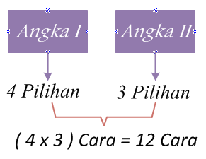
CONTOH-2
Disediakan empat angka, yaitu 3, 4, 5 dan 6. Tentukan berapa banyak bilangan puluhan yang dapat dibentuk, jika setiap angka hanya boleh digunakan satu kali.
KODE DOSEN : NKC / MATA KULIAH : PROBABILITAS & STATISTIKA (MUH1F3)

Slide 7
CONTOH-3
Nomer telp extension Telkom University terdiri dari 4 angka. Berapa PELUANG kita mendapatkan nomer telpon yang keempat angkanya sama ?
Penyelesaian: Misalkan → X₁ , X₂ , X₃ , X₄
KODE DOSEN : NKC / MATA KULIAH : PROBABILITAS & STATISTIKA (MUH1F3)

Slide 8
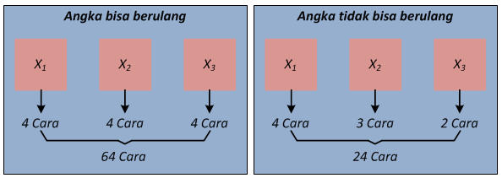
CONTOH-4
Berapa banyak angka tiga digit positif yang dapat dibentuk dari angka yaitu 2, 6, 7 dan 9 ?
Penyelesaian: Misalkan 3 Digit angka → X₁ , X₂ dan X₃
KODE DOSEN : NKC / MATA KULIAH : PROBABILITAS & STATISTIKA (MUH1F3)

Slide 9
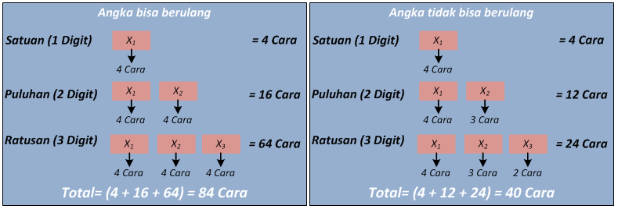
CONTOH-5
Berapa banyak angka kurang dari 1000, yang dapat dibentuk dari angka yaitu 2, 6, 7 dan 9 ?
Penyelesaian: Angka kurang dari 1000 bisa berupa angka satuan (1 digit), puluhan (2 digit) dan ratusan (3 digit).
KODE DOSEN : NKC / MATA KULIAH : PROBABILITAS & STATISTIKA (MUH1F3)

Slide 10
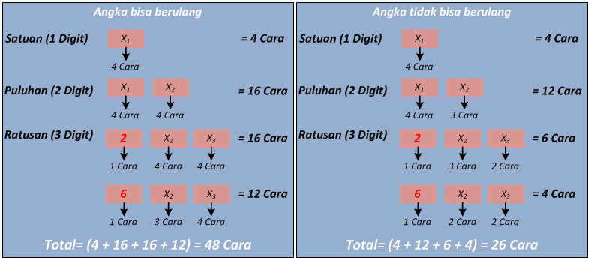
CONTOH-6
Berapa banyak angka kurang dari 680, yang dapat dibentuk dari angka yaitu 2, 6, 7 dan 9 ?
Penyelesaian: Angka kurang dari 680 bisa berupa angka satuan (1 digit), puluhan (2 digit) dan ratusan (3 digit).
KODE DOSEN : NKC / MATA KULIAH : PROBABILITAS & STATISTIKA (MUH1F3)

Slide 11
13. Berapa banyak angka kurang dari 950 yang dapat terbentuk dari empat angka yaitu 3, 5, 7 dan 9? (Angka dapat digunakan berulang)

Slide 12
KALKULASI PENCACAHAN (CALCULUS OF COUNTING)
Without Replacement (WOR)
if an item is drawn randomly and not replaced before the next item is drawn
SAMPLING
With Replacement (WR)
if it is obtained by first drawing one item randomly and inspecting it and then replacing it in the population
KODE DOSEN : NKC / MATA KULIAH : PROBABILITAS & STATISTIKA (MUH1F3)

Slide 13
KALKULASI PENCACAHAN (CALCULUS OF COUNTING)
Number of possible arrangements of size $r$ from $n$ objects
 | WOR | WR
ORDERED | $$P\left(n,r\right)=\frac{n !}{\left(n−r\right) !}$$ | $$n^{r}$$
UNORDERED | $$C\left(n,r\right)=\frac{n !}{r !\left(n−r\right) !}$$ | $$C\left(n+r−1,r\right)$$
KODE DOSEN : NKC / MATA KULIAH : PROBABILITAS & STATISTIKA (MUH1F3)

Slide 14
KOMBINASI
Kombinasi adalah kelompok yang dapat dibentuk dari sekumpulan objek yang dipilih sebagian atau seluruhnya.
Urutan Tidak diperhatikan
$AB=BA$
Anggota berbeda tetap diperhatikan
$AB≠AC$
KODE DOSEN : NKC / MATA KULIAH : PROBABILITAS & STATISTIKA (MUH1F3)

Slide 15
KOMBINASI
Banyaknya kombinasi dari n benda yang berbeda jika dipilih sebanyak r benda sekaligus adalah :
KODE DOSEN : NKC / MATA KULIAH : PROBABILITAS & STATISTIKA (MUH1F3)

Slide 16
Contoh
Dalam sebuah kotak terdiri dari 9 bola, 2 bola berwarna merah, 3 bola berwarna biru dan sisanya berwarna hitam. Sebuah percobaan dilakukan untuk mengambil 3 bola sekaligus secara acak (peluang terambilnya setiap bola ialah sama). Berapa besar peluang jika:
Tiga bola tersebut berbeda warna
Dua bola memiliki warna yang sama, bola ketiga warnanya berbeda
Ketiga bola berwarna sama
PENYELESAIAN:
$$P(Event)≜\frac{Number of favorable Outcomes}{Total Number of Outomes}$$
$$Total Number of Outcomes=Mengambil 3 bola dari 9 bola=C\left(9,3\right)=\frac{9 !}{3 ! 6 !}=\frac{6 ! \left(7∙8∙9\right)}{6 ! \left(1∙2∙3\right)}=84$$
KODE DOSEN : NKC / MATA KULIAH : PROBABILITAS & STATISTIKA (MUH1F3)

Slide 17
Contoh
PELUANG TIGA BOLA TERAMBIL, KETIGANYA BERBEDA WARNA
Misalkan Event A menyatakan peristiwa terambilnya 3 bola yang berbeda warna (1 Bola Merah, 1 Bola Biru & 1 Bola Hitam)
$Number of favorable outcomes=C\left(2,1\right)⋅C\left(3,1\right)⋅C\left(4,1\right)=\frac{2 !}{1 ! ⋅1 !}×\frac{3 !}{1 ! ⋅2 !}×\frac{4 !}{1 ! ⋅3 !}=2×3×4=24$
$P\left(A\right)≜\frac{Number of favorable Outcomes}{Total Number of Outomes}=\frac{24}{84}=\frac{2}{7}$
KODE DOSEN : NKC / MATA KULIAH : PROBABILITAS & STATISTIKA (MUH1F3)

Slide 18
Contoh
PELUANG TIGA BOLA TERAMBIL, DUA BOLA BERWARNA SAMA, BOLA KETIGA BERBEDA WARNA
Misalkan Event B menyatakan peristiwa terambilnya 3 bola dengan dua bola berwarna sama dan bola ketiga berwarna beda.
$P\left(B\right)≜\frac{Number of favorable Outcomes}{Total Number of Outomes}=\frac{55}{84}$
BOLA I & BOLA II | BOLA III | Number of Favorable Outcomes
Merah - Merah | Biru ATAU Hitam | $$C\left(2,2\right)⋅\left[C\left(3,1\right)+C\left(4,1\right)\right]=1∙\left[3+4\right]=7$$
Biru - Biru | Merah ATAU Hitam | $$C\left(3,2\right)⋅\left[C\left(2,1\right)+C\left(4,1\right)\right]=3∙\left[2+4\right]=18$$
Hitam - Hitam | Merah ATAU Biru | $$C\left(4,2\right)⋅\left[C\left(2,1\right)+C\left(3,1\right)\right]=6∙\left[2+3\right]=30$$
TOTAL |  | 55
KODE DOSEN : NKC / MATA KULIAH : PROBABILITAS & STATISTIKA (MUH1F3)

Slide 19
Contoh
PELUANG TIGA BOLA TERAMBIL, SEMUA BERWARNA SAMA
Misalkan Event C menyatakan peristiwa terambilnya 3, yang semuanya berwarna sama (Ketiganya berwarna biru atau ketiganya berwarna hitam)
$P\left(C\right)≜\frac{Number of favorable Outcomes}{Total Number of Outomes}=\frac{5}{84}$
BOLA I , BOLA II & BOLA III | Number of Favorable Outcomes
Biru , Biru ,Biru | $$C\left(3,3\right)=1$$
Hitam, Hitam, Hitam | $$C\left(4,3\right)=4$$
TOTAL | 5
KODE DOSEN : NKC / MATA KULIAH : PROBABILITAS & STATISTIKA (MUH1F3)

Slide 20
Contoh
Apabila 3 orang akan dipilih dari 4 pasang suami istri, berapa peluang dalam 3 orang tersebut, tidak terdapat sepasang suami istri ?
PENYELESAIAN:
$Total Number of Outcomes=Memilih 3 orang dari 4 pasang =C\left(8,3\right)=\frac{8 !}{3 ! ∙5 !}=56$
$Total Number of Favorable Outcomes=4∙8=32$
Dari 3 orang tersebut, tidak boleh ada sepasang suami – istri, maka:
Pertama dipilih 3 pasang dari 4 pasang suami istri → $C\left(4,3\right)=4$
Kemudian dari 3 pasang tersebut, masing-masing pilih seorang → $C\left(2,1\right)∙C\left(2,1\right)∙C\left(2,1\right)=8$
Misalkan event “A” menyatakan terpilihnya 3 orang dari 4 pasang suami istri dengan syarat dalam 3 orang tersebut tidak terdapat sepasang suami istri.
KODE DOSEN : NKC / MATA KULIAH : PROBABILITAS & STATISTIKA (MUH1F3)

Slide 21
Contoh
Maka peluang event “A” adalah sebesar:
$$P\left(A\right)≜\frac{Number of favorable Outcomes}{Total Number of Outomes}=\frac{32}{56}=\frac{4}{7}$$
KODE DOSEN : NKC / MATA KULIAH : PROBABILITAS & STATISTIKA (MUH1F3)

Slide 22
Contoh
Dalam ujian Matematika, mahasiswa diharuskan memilih dan menjawab 10 dari 12 soal yang diberikan. Tentukan:
Banyaknya pilihan berbeda yang mungkin.
Banyaknya pilihan berbeda yang mungkin jika 3 soal pertama harus dijawab
Banyaknya pilihan berbeda yang mungkin jika paling sedikit 3 dari 5 soal pertama harus dijawab.
PENYELESAIAN:
$Pilihan berbeda yang mungkin=C\left(12,10\right)=\frac{12 !}{2 ! ∙ 10! }=\frac{11 × 12}{1×2}=66$
$Pilihan berbeda yang mungkin,jika 3 soal pertama harus dijawab=C\left(3,3\right)×C\left(9,7\right)=1×36=36$
KODE DOSEN : NKC / MATA KULIAH : PROBABILITAS & STATISTIKA (MUH1F3)

Slide 23
CONTOH
PENYELESAIAN:
$Pilihan berbeda yang mungkin,jika paling sedikit 3 dari 5 soal harus dipilih$
$$=\left[C(5,3)∙C\left(7,7\right)\right]+\left[C(5,4)∙C\left(7,6\right)\right]+\left[C(5,5)∙C\left(7,5\right)\right]=10+35+21=66$$
KODE DOSEN : NKC / MATA KULIAH : PROBABILITAS & STATISTIKA (MUH1F3)

Slide 24
Dalam sebuah kotak terdiri dari 20 koin senilai Rp. 200, 15 koin senilai Rp.500 dan 10 koin senilai Rp.1000
Tentukan banyaknya cara pemilihan koin, yang menghasilkan jumlah nominal koin yang terambil sebesar Rp.3000 !
Dalam sebuah kotak terdiri dari 10 bola putih, 20 bola merah dan 30 bola biru, akan diambil 5 bola secara acak dan tanpa pengembalian (WOR). Tentukan peluang dalam 5 bola yang terambil:
Terdiri dari 3 bola putih, 1 bola merah dan 1 bola biru
Terdiri dari maksimal 3 bola putih
Terdiri dari minimal 3 bola putih
Terdiri dari maksimal 2 bola merah
Terdiri dari minimal 4 bola merah
Terdiri dari 3 bola putih atau 2 bola merah atau 5 bola biru
Kelima bola berwarna sama

Slide 25
permutasi
Permutasi adalah teknik penyusunan objek yang berbeda-beda.
Urutan Susunan berbeda
$AB≠BA$
Anggota berbeda tetap diperhatikan
$AB≠AC$
KODE DOSEN : NKC / MATA KULIAH : PROBABILITAS & STATISTIKA (MUH1F3)

Slide 26
permutasi
KODE DOSEN : NKC / MATA KULIAH : PROBABILITAS & STATISTIKA (MUH1F3)

Slide 27
Banyaknya permutasi dari n benda yang berbeda, jika diambil r benda sekaligus adalah:
KODE DOSEN : NKC / MATA KULIAH : PROBABILITAS & STATISTIKA (MUH1F3)

Slide 28
CONTOH
Terdapat 3 buah buku Matematika, 4 Buah buku Fisika dan 5 buah buku Kimia. Buku-buku tersebut akan disusun memanjang dalam satu rak buku. Tentukan banyaknya cara penyusunan yang mungkin, jika:
Semua buku dianggap berbeda (susunan bebas)
Buku harus dikelompokkan sesuai jenisnya dan setiap kelompok buku terdiri dari tipe buku berbeda
Buku harus dikelompokkan sesuai jenisnya dan setiap kelompok buku terdiri dari tipe buku berbeda, tetapi kelompok buku Matematika harus diletakkan pada kelompok pertama rak buku.
Jika semua buku Matematika dan Fisika berbeda, dan buku Kimia terdiri dari 3 buku Kimia I dan 2 Buku Kimia II
KODE DOSEN : NKC / MATA KULIAH : PROBABILITAS & STATISTIKA (MUH1F3)

Slide 29
PENYELESAIAN:
Semua buku dianggap berbeda → Permutasi 12 buku untuk 12 tempat pada rak → $P\left(12,12\right)=\frac{12 !}{0 !}=12 !$
- Ada tiga posisi kelompok peletakkan → $P\left(3,3\right)=\frac{3 !}{0 !}=3 !=6$
{MFK,MKF,FMK,FKM,KMF,KFM}
- Kelompok Matematika, 3 Tipe Berbeda → $P\left(3,3\right)=\frac{3 !}{0 !}=3 !=6$
Kelompok Fisika, 4 Tipe Berbeda → $P\left(4,4\right)=\frac{4 !}{0 !}=4 !=24$
Kelompok Kimia, 5 Tipe Berbeda → $P\left(5,5\right)=\frac{5 !}{0 !}=5 !=120$
$TOTAL CARA=6×6×24×120=103.680$
KODE DOSEN : NKC / MATA KULIAH : PROBABILITAS & STATISTIKA (MUH1F3)

Slide 30
Buku harus dikelompokkan sesuai jenisnya dan dibedakan, tetapi kelompok buku Matematika harus diletakkan pada kelompok pertama rak buku
- Ada 2 posisi kelompok peletakkan → $P\left(2,2\right)=2 !=2$
{MFK,MKF}
- Kelompok Matematika, 3 Tipe Berbeda → $P\left(3,3\right)=3 !=6$
Kelompok Fisika, 4 Tipe Berbeda →$P\left(4,4\right)=4 !=24$
Kelompok Kimia, 5 Tipe Berbeda → $P\left(5,5\right)=5 !=120$
$$TOTAL CARA=2×6×24×120=34.560$$
KODE DOSEN : NKC / MATA KULIAH : PROBABILITAS & STATISTIKA (MUH1F3)

Slide 31
Peletakkan tidak dikelompokkan, jika semua buku Matematika dan Fisika berbeda, tetapi buku Kimia terdiri dari 3 buku Kimia I dan 2 Buku Kimia II
- Matematika, ada 3 Tipe berbeda
- Fisika, ada 4 Tipe berbeda
- Kimia, ada 2 Tipe berbeda
Maka Total ada 9 Tipe buku berbeda, maka ada $P\left(9,9\right)=9 !=362.880$
KODE DOSEN : NKC / MATA KULIAH : PROBABILITAS & STATISTIKA (MUH1F3)

Slide 32
CONTOH
Terdapat 4 pasang suami istri akan menonton konser. Mereka akan duduk pada 8 kursi dalam satu baris. Berapa banyak cara duduk keempat pasang suami istri tersebut jika:
Bisa duduk bebas
Setiap pasang suami istri harus berdampingan
Para suami duduk berkelompok disebelah para istri
PENYELESAIAN:
Jika cara duduk bebas, maka ada 8 kuris untuk 8 orang → $P\left(8,8\right)=8 !=40.320$
Jika pasangan harus duduk berdampingan, maka ada 4 pasang suami istri menduduki 4 pasang kursi, posisi bisa bagian kiri untuk para suami atau sebaliknya (2 posisi) → $24×2=48 Cara$
$P\left(4,4\right)=24$
$P\left(2,2\right)=2$
KODE DOSEN : NKC / MATA KULIAH : PROBABILITAS & STATISTIKA (MUH1F3)

Slide 33
Jika para suami duduk berkelompok disebelah kelompok istri
4 orang suami akan duduk pada 4 kursi → $P\left(4,4\right)=4 !=24$
4 orang istri akan duduk pada 4 kursi → $P\left(4,4\right)=4 !=24$
$$TOTAL CARA=24×24=576$$
KODE DOSEN : NKC / MATA KULIAH : PROBABILITAS & STATISTIKA (MUH1F3)

Slide 34
TERIMAKASIH
- SELAMAT BELAJAR -
KODE DOSEN : NKC / MATA KULIAH : PROBABILITAS & STATISTIKA (MUH1F3)

